Slide 1
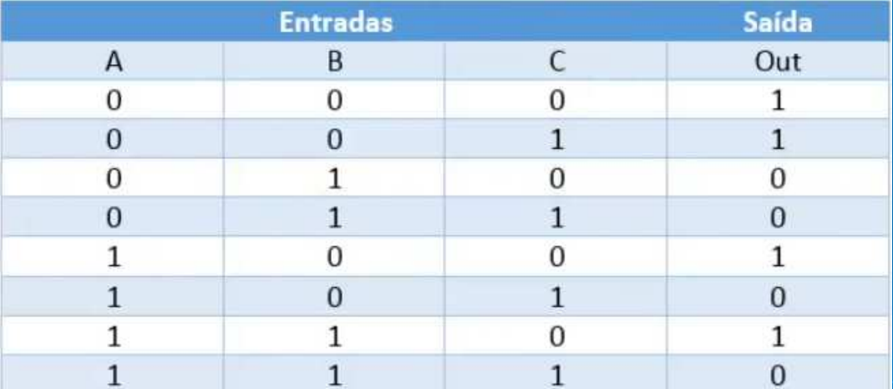
Sinais e Circuitos combinacionais:

Slide 2
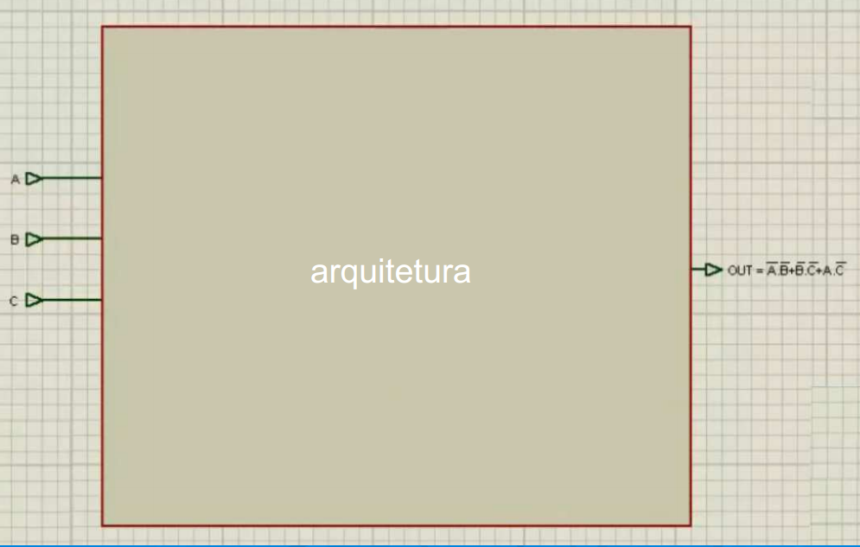
Sinais e Circuitos combinacionais:
Entidade
Entidade

Slide 3
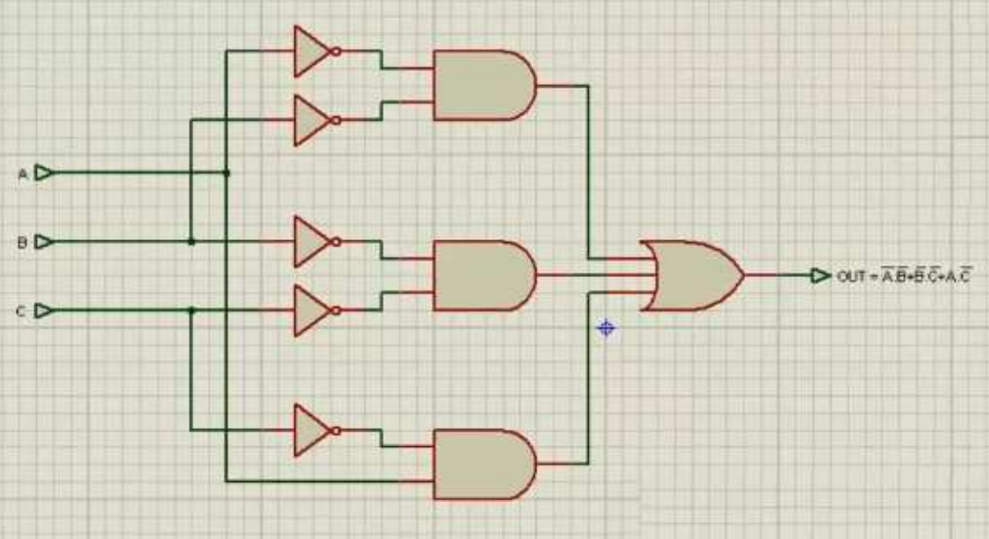
Sinais e Circuitos combinacionais:

Slide 4
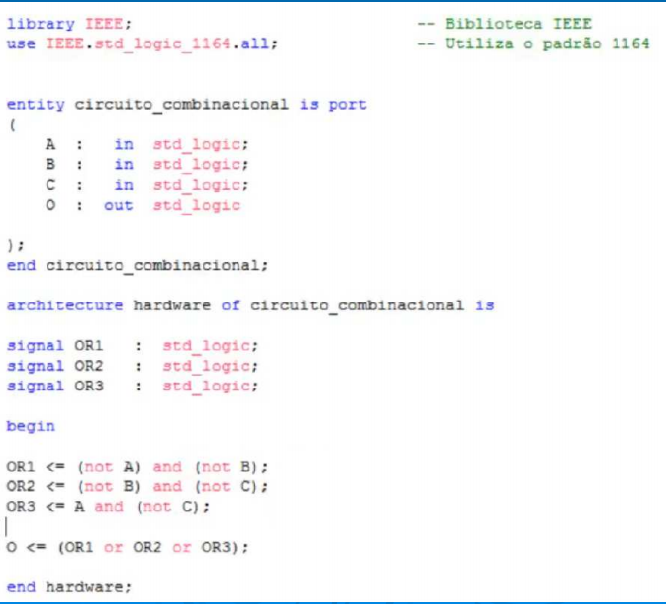
Sinais e Circuitos combinacionais:

Slide 5
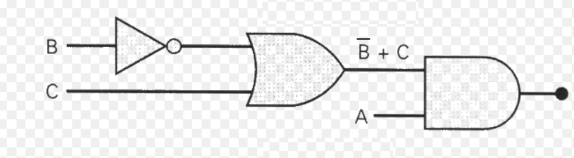
Exercícios usando signal:

Slide 6
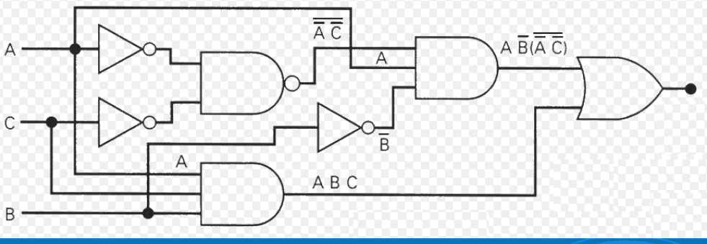
Exercícios usando signal:

Slide 7
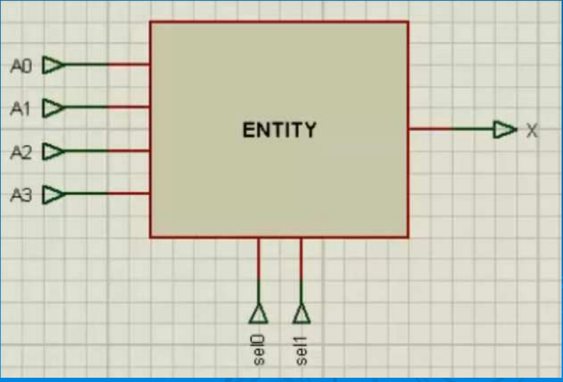
Mux:

Slide 8
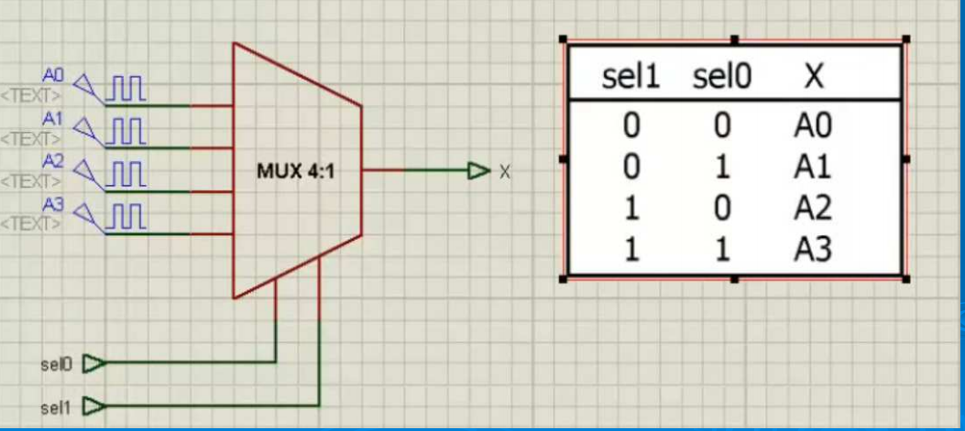
Mux:

Slide 9
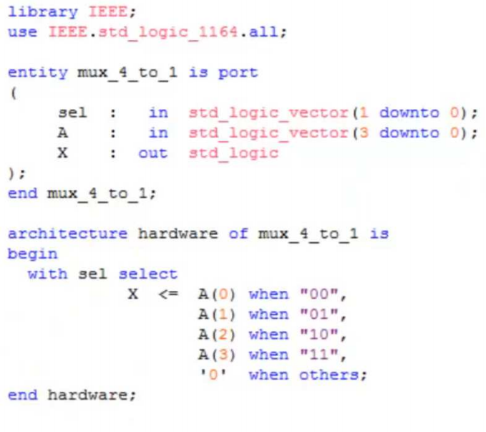
Mux:

Slide 10
Exercícios com MUX:
Crie um programa para o kit mercúrio e simule no Quartus II usando wave form um MUX de 8 entradas;

